Slide 1
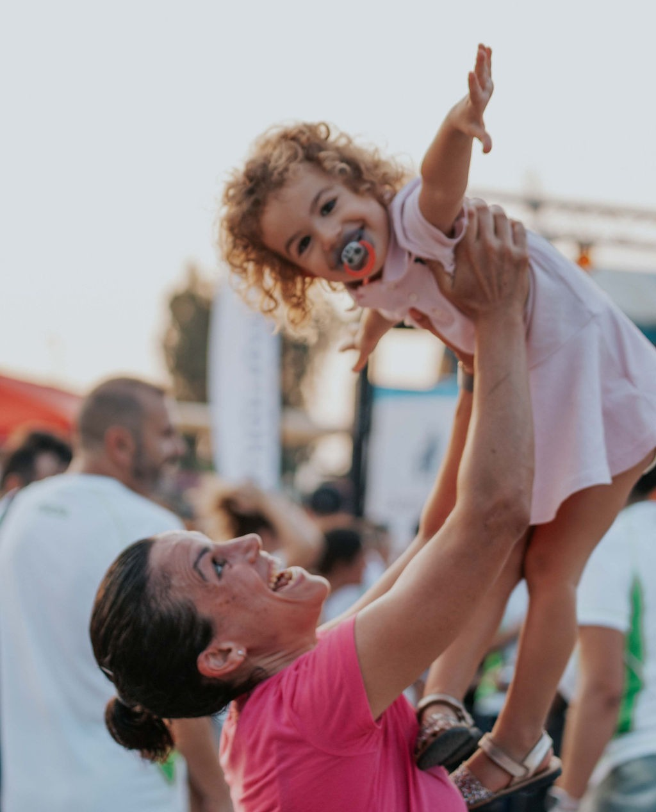
MEMORIA 2023
ALMA, MAGIA Y CORAZÓN

Slide 2
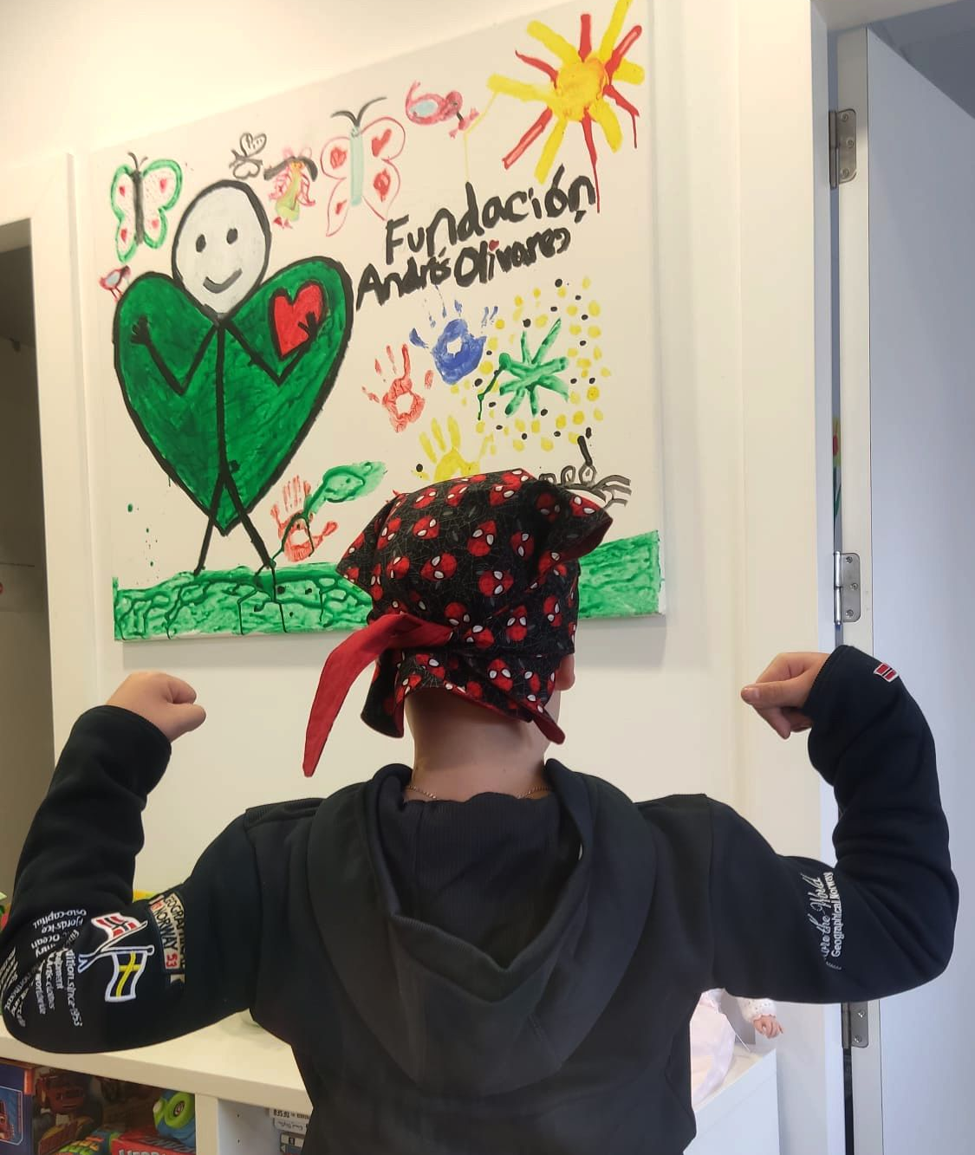
Contenido
Cartas de presentación | Pág. 3
Órgano de gobierno | Pág. 6
Nuestros datos | Pág. 7
Nuestros servicios | Pág. 8
Nuestro trabajo | Pág. 18
Actividades | Pág. 21
Colaboraciones | Pág. 23
Impacto en medios | Pág. 26
Agradecimiento | Pág. 27
¡Te enseñamos lo mejor de nosotros!
WEBSITE
TELÉFONOS
EMAIL
www.fundacionolivares.org
952 30 10 69
636 59 09 73
info@fundacionolivares.org
PÁG. 2 CONTENIDO

Slide 3
CARTAS DE PRESENTACIÓN ANDRÉS OLIVARES
Como cada año, solo tengo palabras de agradecimiento a todo lo vivido.
Nuevos ingresos, altas, viajes al Cielo y un sinfín de momentos que enriquecen mi vida.
El cuidado de las familias es nuestra prioridad cada día, cada miembro del equipo entrega todo su amor para que nuestros peques sigan siendo niños. Ilusionados por proyectos que nacen, personas que se acercan a acompañarnos desde lo bonito de la bondad que emanan sus corazones, ilusiones que nos motivan a seguir adelante y construir un mundo mejor donde la sonrisa y los abrazos sean parte de nuestro día a día.
Volar entre nubes cargadas de emociones me apasiona. Acariciar las miserias del prójimo, como San Agustín definía la misericordia, forma parte de la generosidad del ser humano y en ese avión transformamos todo en bondad hacia la vida y la muerte.
Quiero agradecer a cada uno de los miembros de mi equipo que hagan posible el sosiego y el reposo de las familias, a todos los voluntarios que siempre hacen posible la diversión de los peques y adolescentes y transmiten la esencia de la Fundación y a todas esas empresas que colaboran para poder seguir sufragando todos los gastos que a lo largo del año son necesarios para el sostenimiento de todos nuestros servicios.
Presidente de Fundación Olivares
Me gustaría pediros que siguiéramos cogidos de la mano y caminar juntos hasta que algún día podamos gritar y brindar que el Cáncer Infantil ya es pasado, hasta entonces solo:
¡GRACIAS GRACIAS GRACIAS!
PÁG. 3 CARTA DE PRESENTACIÓN|ANDRÉS OLIVARES

Slide 4
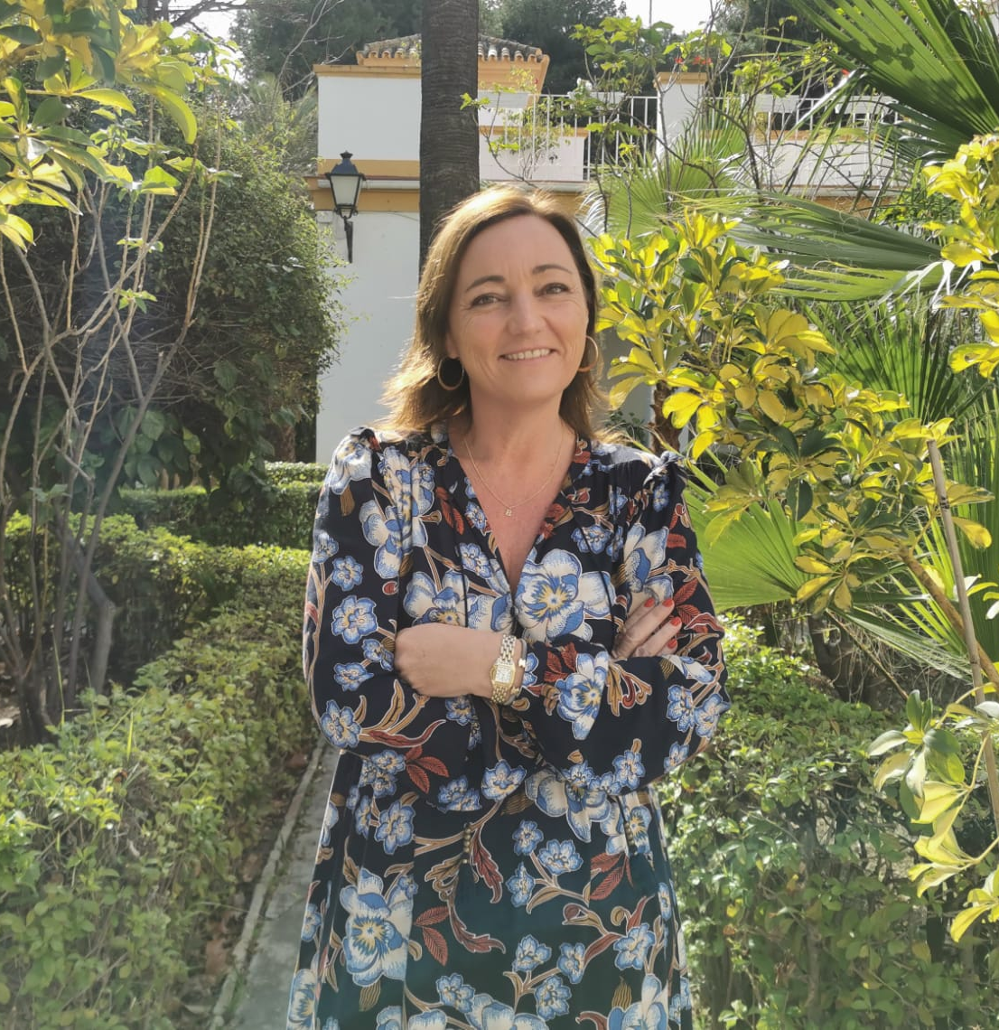
CARTAS DE PRESENTACIÓN BELÉN GASPAR
Todas las semanas tengo la suerte de contarle a personas maravillosas que quieren conocernos un poco mejor en qué consiste nuestro trabajo. Algunas semanas lo hago cuatro o cinco veces, a personas distintas, con diferentes situaciones, profesiones, motivaciones, vivencias… Pero todas tienen algo en común: QUIEREN AYUDAR A LOS DEMÁS.
Todas estas maravillosas personas acuden a nosotros para que les AYUDEMOS A AYUDAR. Nos “utilizan” como la herramienta que somos para que, entre todos, construyamos una sociedad mejor.
Gerente de Fundación Olivares
Esa es la finalidad de nuestra Fundación: AYUDAR, y a través de esa ayuda conseguir una sociedad más solidaria, empática y, por supuesto, más feliz.
La mayoría de las veces se me humedecen los ojos y se me hace un nudo en la garganta, sobre todo porque sé que las familias de las que estoy hablando tienen nombre y apellidos y que, a lo largo de los años, mi COMPROMISO con ellas ha ido creciendo a pasos agigantados.
Si estas leyendo estas palabras es porque tú también tienes ese “algo en común” con todas estas maravillosas personas de las que he comenzado hablando.
Te invito a que te unas a nuestra gran familia para que entre todos consigamos esa sociedad más solidaria, empática y COMPROMETIDA que nos hará a todos más felices y mejores personas.
“Si quieres ir rápido, ve solo. Si quieres llegar lejos, ve acompañado”. (proverbio africano)
PÁG. 4 CARTA DE PRESENTACIÓN|BELÉN GASPAR

Slide 5
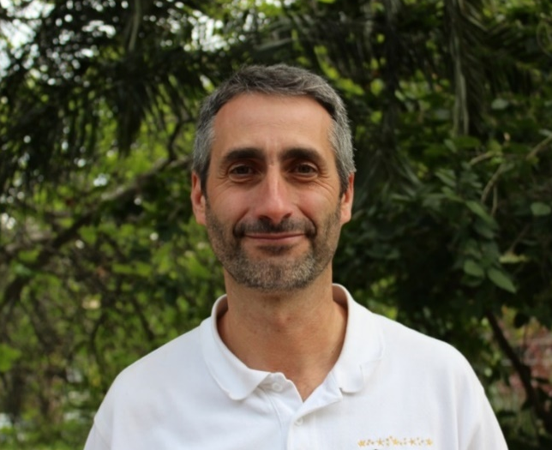
CARTAS DE PRESENTACIÓN ROBERTO LANAS
ABRIR Y CERRAR DE OJOS... Ese es el espacio-tiempo de luz que llevamos al servicio desde la Fundación Olivares. Un abrir y cerrar de ojos. Tan solo eso, un segundo nada más.
Pero es un segundo en el que hemos amado intensamente a todos esos Seres que necesitaban un abrazo, una sonrisa, incluso un silencio... un segundo de silencio para que se sintieran escuchados.
FOTO Roberto Lanas
Secretario de Fundación Olivares
Un segundo de complicidad con el personal sanitario, con las mamis y papis que lloran hacia dentro, un segundo de cosquillas, de bromas, de bailes, de meriendas, de felicidad.
Porque eso es la vida, un simple segundo. No es lo que hacemos en ese tiempo... es lo que sentimos.
La medida del tiempo no es real. Sabemos desde hace mucho que un simple segundo le cambia la vida a toda una familia. Por eso valoramos las experiencias en corto, sin expectativas, con la intensidad que solo valoramos cuando somos conscientes de la importancia de un segundo.
El otro día quiso el mágico destino que me reencontrase con uno de nuestros peques. Le conocí con 3 años y solo ha pasado un segundo, pero en ese tiempo ha crecido hasta los 13 años.
Y aquel niño que vivió una experiencia complicada, ahora es un líder que ha conseguido un hito en el deporte a nivel internacional.
Yo solo he abierto y he cerrado los ojos, pero él se ha elevado como ser humano y nadie sabe dónde será capaz de llegar en apenas un segundo.
Y me sentí feliz, muy, muy feliz... y me di cuenta de lo bonito que es formar parte de esas alegrías que nos da la vida, y le di las gracias porque él, sin saberlo, es uno de los nuestros. Es Fundación Olivares. Todos los que sentimos y sabemos apreciar ese segundo de una forma u otra ya somos parte de la misma familia.
La próxima vez que abras y cierres los ojos, no te olvides lo importante que es y, sobre todo, que siempre nos tendrás a tu lado cuando nos necesites.
PÁG. 5 CARTA DE PRESENTACIÓN|ROBERTO LANAS

Slide 6
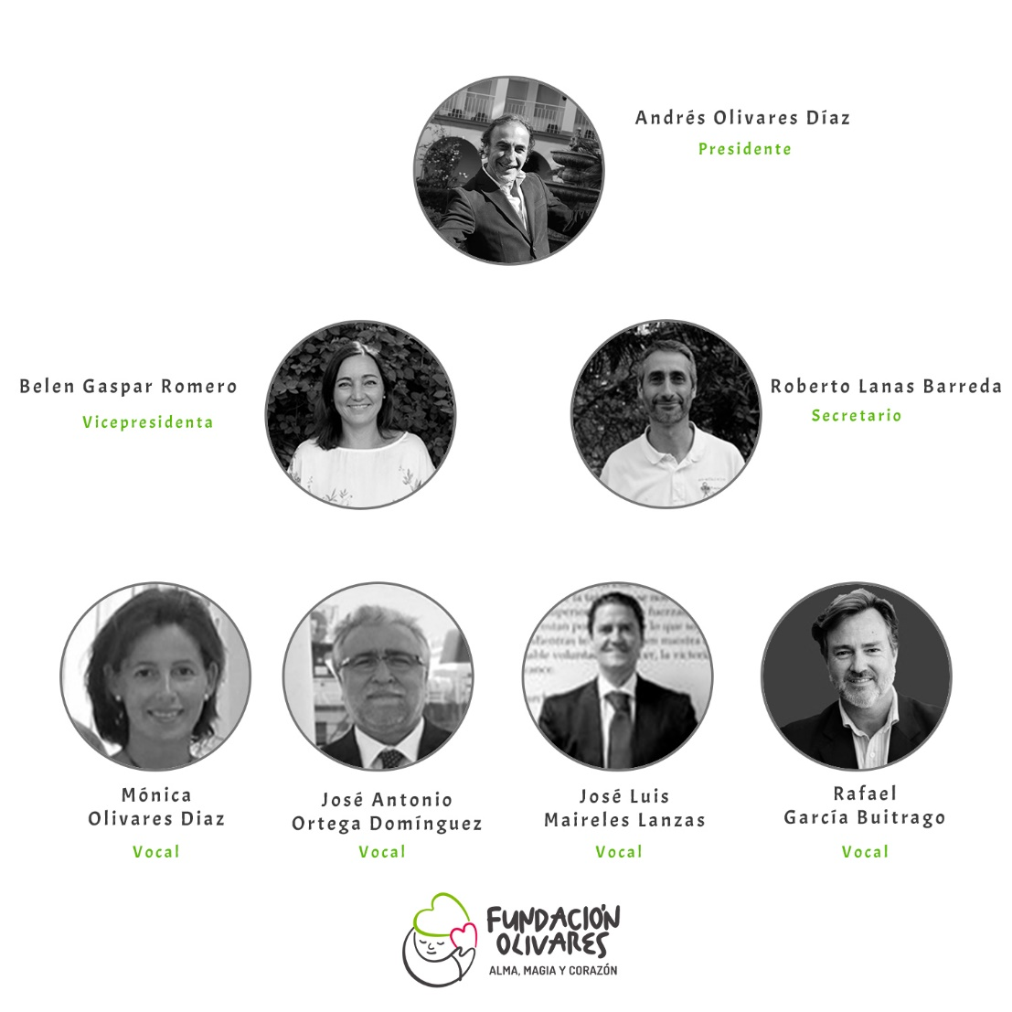
ÓRGANO DE GOBIERNO
OBJETIVOS Y ÁMBITOS DE
ACTUACIÓN
Otros de los principales objetivos son:
Desarrollo de planes de investigación para mejorar la calidad de vida de niños y adolescentes enfermos.
Creación anual del día del trasplante de médula ósea.
Editar y distribuir material informativo sobre el trasplante de médula ósea.
Difusión y sensibilización de este tipo de donación mediante charlas, coloquios, mesas redondas, etc.
Actuaciones informativo-educativas en colegios, institutos y en el ámbito universitario.
Elaboración de convenios de colaboración con los distintos centros hospitalarios para posibles actuaciones psico-oncológicas tanto de los enfermos como de sus familiares.
Asistencia psico-oncológica tanto en centros hospitalarios como la creación de un equipo de voluntarios a domicilio.
Colaborar con otras organizaciones para el desarrollo de actuaciones comunes.
Fundación Olivares comenzó su andadura en mayo de 2010.
La población usuaria es, en primer lugar, familias con hijos/as enfermos/as de cáncer. En segundo lugar, familias con hijos/as con otras patologías crónicas graves susceptibles de recibir los servicios bajo estudio previo del equipo de profesionales de la Fundación.
El objetivo principal que Fundación Olivares pretende dar es el apoyo integral a estas familias, desde la ayuda emocional hasta cualquier tipo de prestación social que necesiten gestionar.
Las unidades asistenciales principales con que cuenta la Fundación son: psicología, fisioterapia, logopedia, trabajo social, reiki, nutrición, técnicas de equilibrio cuerpo-mente y apoyo escolar, entre otras.
“El objetivo principal que Fundación Olivares
pretende dar es el apoyo integral a estas familias, desde la ayuda emocional hasta cualquier tipo de prestación social que necesiten gestionar”.
PÁG. 6 ÓRGANO DE GOBIERNO

Slide 7
PÁG. 7 NUESTROS DATOS

Slide 8
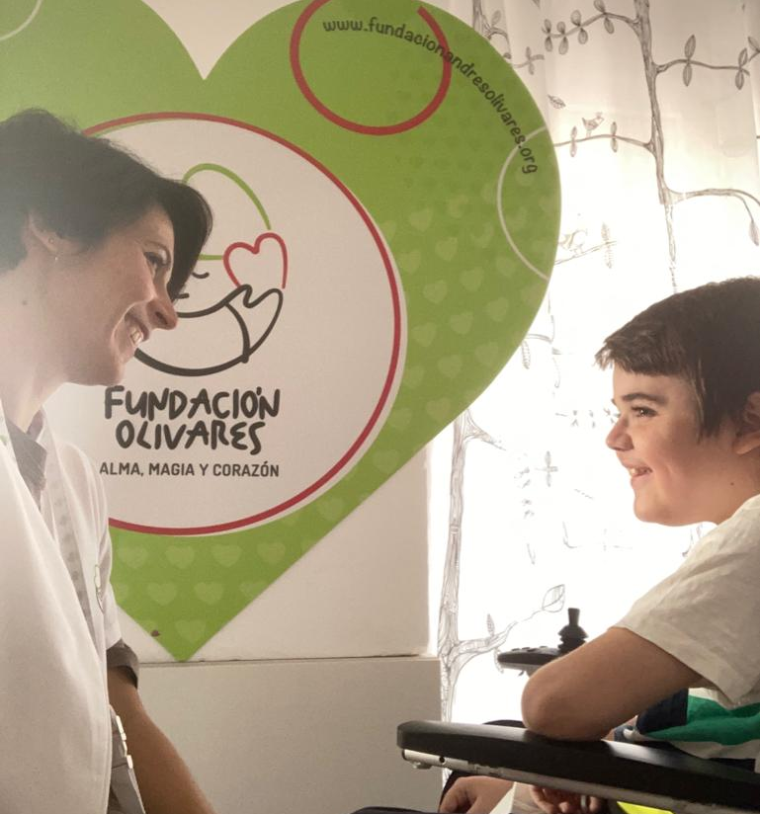
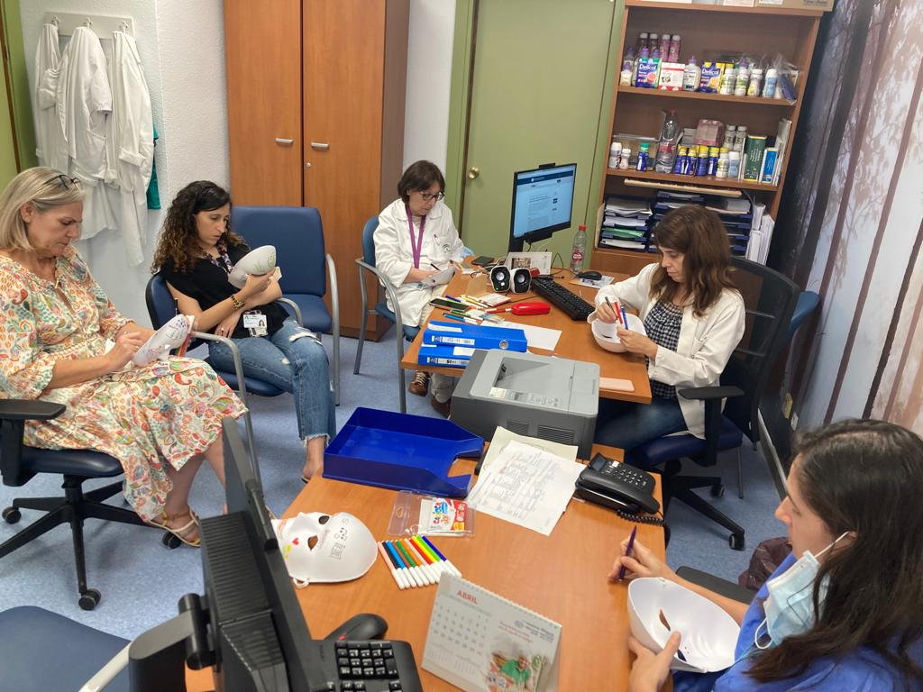
NUESTROS SERVICIOS PSICOLOGÍA
Enfrentarse al proceso de enfermedad de un ser querido, en concreto de un hijo, es uno de los acontecimientos vitales más difíciles a los que se enfrenta un padre y/o una madre. El proceso de adaptación psicológica es difícil por las diferentes reacciones emocionales que se experimentan a lo largo de todo el proceso de enfermedad. Es por ello que nuestro objetivo principal es proporcionar apoyo psicológico tanto al niño, como a su familia.
Naiara, psicóloga de Fundación Olivares
TALLER DE PADRES EN DUELO
Un año más, hemos continuado con las reuniones mensuales del grupo de padres que están afrontando la pérdida de su hijo o hija. Ofrecemos un espacio de escucha, donde la red de apoyo de otros padres que están pasando por el mismo proceso es una gran ayuda para reemprender el camino.
TALLER PARA PERSONAL SANITARIO
De forma mensual se lleva a cabo un taller con el equipo de crónicos complejos y cuidados paliativos del Materno. Se abordan diferentes cuestiones. Entre otras, habilidades para mejorar la comunicación con el paciente y la familia, proporcionar herramientas para afrontar las diferentes reacciones emocionales que pueden presentar tanto el paciente como su familia. También realizamos sesiones en las que se fomenta el autocuidado del personal sanitario y se ofrece un espacio para la ventilación emocional.
PÁG. 8 NUESTROS SERVICIOS|PSICOLOGÍA

Slide 9
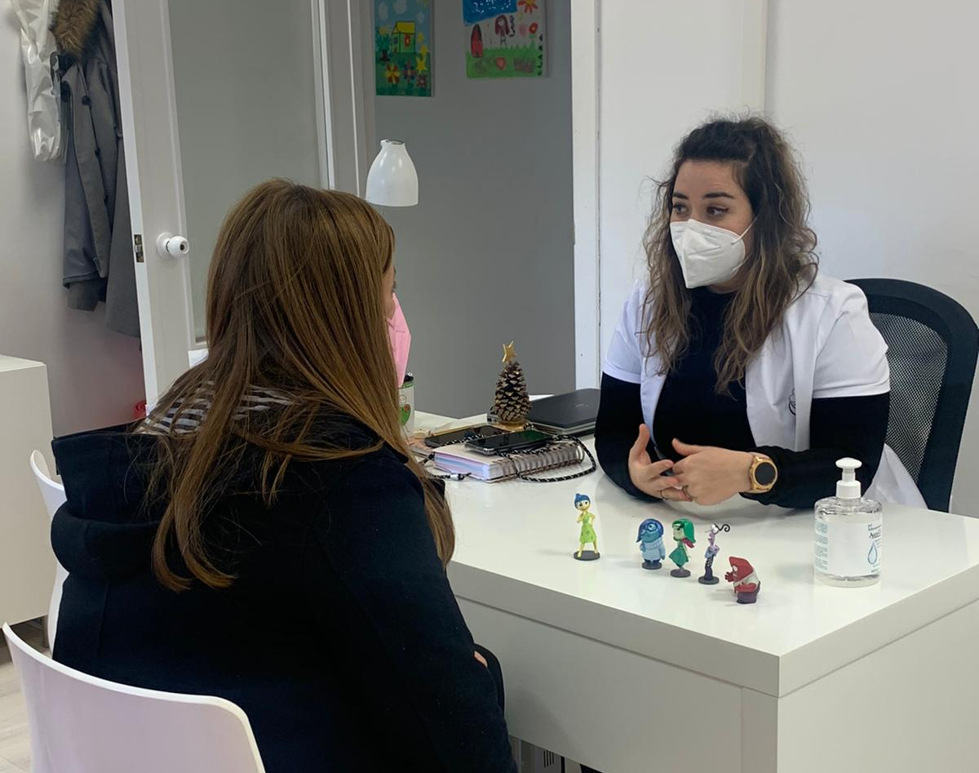
NUESTROS SERVICIOS PSICOLOGÍA
El año 2023 ha sido un año centrado en la labor asistencial. La consolidación del equipo de psicología con la respectiva división de funciones ha propiciado una mejora en la calidad del servicio y los tiempos de espera de las familias, dando lugar a una asistencia en menores lapsos temporales y con mayor inmediatez.
Como responsable de la Sala Blanca, estoy realmente satisfecha con el funcionamiento del servicio. Ver cómo las familias y los niños disfrutan de un rato con nuestros voluntarios y no quieren irse de la sala significa que estamos haciendo las cosas bien.
Lo anterior, sin duda, no sería posible hacerlo sola, así que tengo que agradecer enormemente a los maravillosos voluntarios que se esmeran todos los días por hacer que las familias se sientan cómodas y atendidas.
En lo relacionado con mi labor asistencial, solo puedo hablar de aprendizaje. Aprendizaje de vida y vivencias, donde acompaño, pero, sobre todo, me enseñan. Resiliencia, superación, tolerancia y capacidad de resurgir es lo que veo en todas y cada una de las familias que acompaño con mi trabajo.
¡Es un verdadero placer poder entrar en el mundo de estas familias y acompañarlas en el proceso que viven!
Laura, psicóloga de Fundación Olivares
TALLER DE ADOLESCENTES
El taller de adolescentes ya se ha convertido en un servicio consolidado y del cual no podemos prescindir. El grupo tiene una conexión magnífica y se autorregulan entre todos de una manera excepcional. Se han incorporado nuevos integrantes que rápidamente se han adaptado al ritmo y la confianza de los demás.
La afluencia media de adolescentes es de unos 16 adolescentes por sesión. Durante el año 2023, hemos trabajado las relaciones personales, la autoestima y el autoconcepto, la capacidad de decisión y objetivos personales, entre otras cuestiones.
Un año muy positivo donde han evolucionado ellos y, sobre todo, hemos disfrutado del proceso.
PÁG. 9 NUESTROS SERVICIOS|PSICOLOGÍA

Slide 10
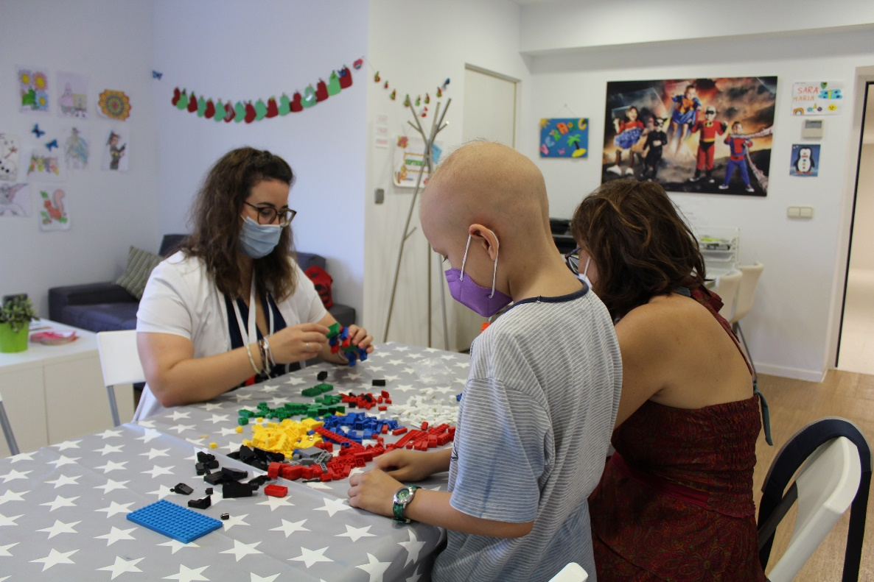
NUESTROS SERVICIOS PSICOLOGÍA
SALA BLANCA
La Sala Blanca es un imprescindible en nuestro día a día. Poder vivenciar lo positivo de la sala en los niños y sus familias es maravilloso. Es un lugar de juegos, de risas, de encuentros, de apoyo y comprensión… Durante el año 2023, hemos recibido 911 visitas de niños y 1153 de padres/madres y acompañantes.
¡Seguimos haciendo posible nuestro principal objetivo! Que nuestros niños sigan siendo niños. Agradecer especialmente, a todos los voluntarios que dan su tiempo y energía en compartir con nuestras familias y a todos los niños y papás que confían y siguen viniendo a la Sala Blanca para compartir momentos mágicos.
¡Alma, magia y corazón siempre!
Laura, psicóloga de Fundación Olivares en la Sala Blanca
PÁG. 10 NUESTROS SERVICIOS|PSICOLOGÍA

Slide 11
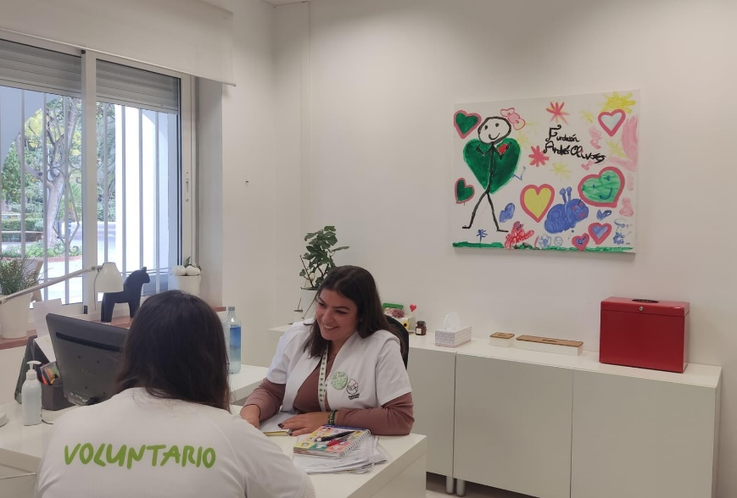
NUESTROS SERVICIOS TRABAJO SOCIAL
Siguiendo la línea de trabajo iniciada tras la pandemia, como trabajadora social de Fundación Olivares, acompaño cada lunes tarde a las familias que se encuentran ingresadas en la 4ª planta junto a sus hijos y cada viernes por la mañana a las familias y niños y adolescentes que acuden a la Sala Blanca. El resto del tiempo me ubico en nuestra sede en La Noria donde desarrollamos nuestro trabajo diario.
Macarena, trabajadora social de Fundación Olivares
La metodología de acompañamiento desde el trabajo social sitúa la intervención con la persona y su contexto como el principal ámbito de la intervención social.
Este acompañamiento tiene como máximo objetivo establecer una relación cercana y de confianza entre ellos, sobre todo con los progenitores, de forma que puedan encontrar en mi figura de trabajadora social un referente en los momentos de necesidad, se trata de una relación de ayuda y apoyo. Esto va más allá de la mera gestión de prestaciones y de recursos. Se trata también de actuar como puente para facilitar el acceso a los recursos del entorno. En muchos casos, se incluye el soporte emocional y físico que los demás compañeros del equipo asistencial de nuestra Fundación pueden aportar para la mejora de la calidad de vida del menor enfermo y su familia.
De este modo, desde el trabajo social, hemos atendido a:
170 familias durante el año 2023
En el trabajo diario y de coordinación con otras entidades o servicios públicos y privados, como trabajadora social, mantengo una estrecha relación con el departamento de trabajo social del hospital y con las maestras del aula hospitalaria, así como con el personal sanitario, de forma que podemos compartir entre todos las necesidades detectadas entre las familias, y ayudar a darles respuestas.
PÁG. 11 NUESTROS SERVICIOS|TRABAJO SOCIAL

Slide 12
NUESTROS SERVICIOS TRABAJO SOCIAL
AYUDAS
Entre las diferentes ayudas prestadas por parte de Fundación Olivares cabe destacar la ayuda en la dispensación de medicación para niños enfermos, ayudas económicas para transporte, comida, ropa, gastos de material ortopédico y material escolar.
Cabe hacer especial referencia a las ayudas que podemos prestar a familias con hijos con enfermedades onco-hematológicas gracias a los fondos extraordinarios de Fundación Aladina. Y, por supuesto, hacemos mención especial a Óptica Manoja. Gracias a Pedro y Ana podemos ayudar a muchas familias para que sus hijos puedan llevar lentes recién graduadas con monturas nuevas.
Por otro lado, prestamos ayudas para necesidades básicas y relacionadas con la enfermedad y los tratamientos que reciben los menores enfermos a familias que han sido derivadas por parte de diferentes especialidades del Hospital Materno Infantil a nuestra entidad.
Es importante también reflejar el préstamo de material ortopédico, y en especial de sillas de ruedas, para niños y niñas que se encuentran en pleno tratamiento y no tienen fuerzas suficientes para poder desplazarse cómodamente.
Por último, y gracias a la colaboración de Xenon Spain, algunos alumnos pueden seguir sus clases desde el hospital a través de las tablets que nos donó ella misma para esta tarea.
Entre mis funciones, cabría también destacar la implicación en la realización de charlas a diferentes grupos y centros educativos para hacerles llegar nuestra labor, la importancia del voluntariado y de la donación de médula. Además, desde este año 2023, formo parte de la mesa de trabajo creada en la Universidad de Málaga para dar visibilidad al cáncer y otras enfermedades, poner en valor los recursos propios de la Universidad y ayudar a los alumnos universitarios enfermos en el proceso de estudio en la etapa universitaria.
VIVIENDA DE ACOGIDA
Destacamos el recurso de alojamiento del que dispone nuestra Fundación.
Este ha dado cobijo a:
4 familias diferentes durante 2023
PÁG. 12 NUESTROS SERVICIOS|TRABAJO SOCIAL

Slide 13
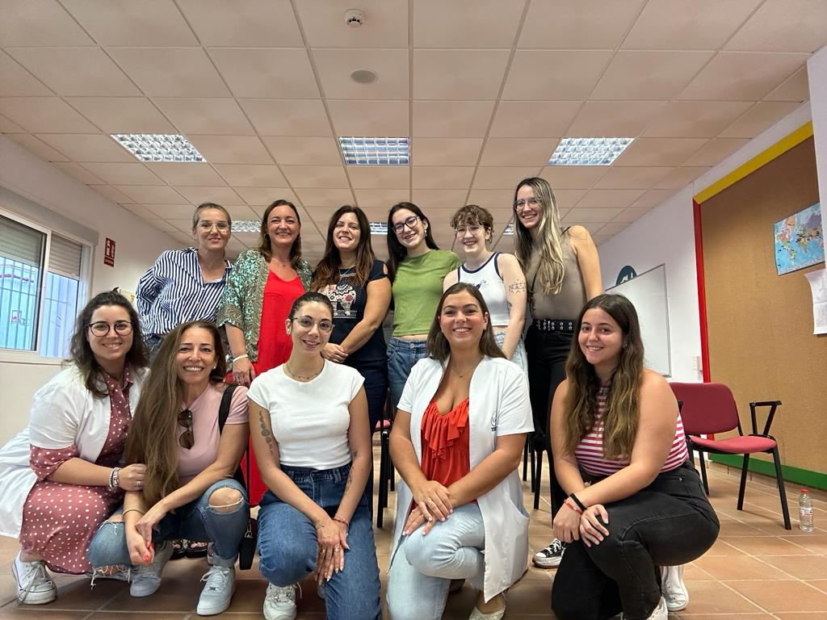
NUESTROS SERVICIOS TRABAJO SOCIAL
VOLUNTARIADO
Total de voluntarios/as que han participado en 2023: 122
122 personas que, de forma rutinaria, esporádica o puntual, de forma presencial, a domicilio, en hospital u online, han aportado su granito de arena para contribuir a nuestro objetivo principal: que los niños enfermos sigan siendo niños.
Jugando, enseñando, acompañando, recaudando fondos, moviendo cajas o envolviendo regalos, con un beso, un abrazo o una caricia, con una sonrisa, alguna lágrima reprimida o un silencio, todos ellos han sido uno más en esta gran familia. Ojalá siempre continuemos de la mano en el bonito camino de ayudar a los demás.
Cada año, con la llegada de la Navidad y el fin de año, organizamos una fiesta en la que invitamos a todas las familias usuarias de la Fundación. Esta tiene lugar en las instalaciones de La Noria y tenemos el placer de contar con la visita de los Reyes Magos. Disfrutamos de una gustosa merienda y del espectáculo del Mago Luigi. Como novedad, este año invitamos a que nuestros queridos voluntarios nos acompañaran en esta gran fiesta. Así, toda la familia de Fundación Olivares estaría unida. Fue muy emotivo el compartirlo con ellos y poder agradecerles delante de todos su gran labor diaria.
PÁG. 13 NUESTROS SERVICIOS|TRABAJO SOCIAL

Slide 14
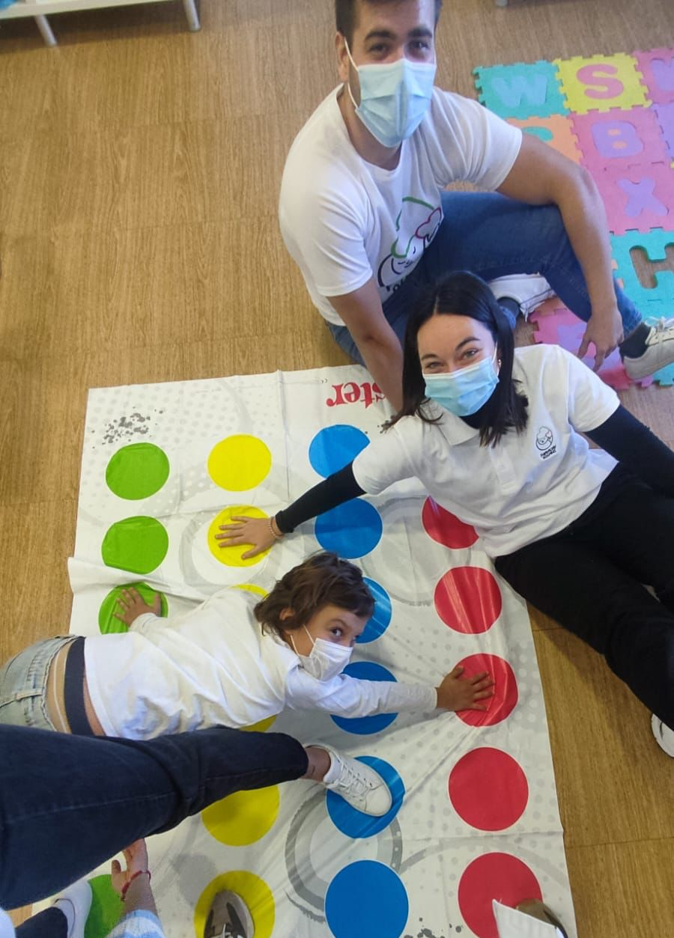
NUESTROS SERVICIOS TRABAJO SOCIAL
VOLUNTARIADO
Si tuviéramos que destacar qué tipo de actividad voluntaria es más demandada o más emotiva, podríamos encontrarnos en la tesitura de decidir entre todas ellas. Pero sí que nos parece bastante importante resaltar nuestro proyecto “Hospitales con alma”.
La inmensa mayoría de personas que desinteresadamente se acercan a nosotros, manifiestan su deseo de poder acompañar a niños y niñas que pasan por la enfermedad y sacarles una sonrisa. Pero Fundación Olivares se embarcó hace unos años en otro proyecto que no solo arranca sonrisas a los más pequeños, sino que acompaña en el mismo proceso de enfermedad onco-hematológica a pacientes adultos que ingresan en Hospital Quirón Salud o pacientes geriátricos, en su mayoría en soledad, que pasan largas temporadas de ingreso en el Hospital Valle del Guadalhorce.
Pues bien, muchas de las personas que se acercan a nosotros con el deseo de ayudar, se unen a estos proyectos siendo el Alma, la Magia y el Corazón de nuestra Fundación, nuestra seña de identidad, en estos dos hospitales.
Gracias a todos los que forma parte de esta aventura por hacerlo posible.
¡Gracias!
Cursos de formación básica: 4
Número de participantes: 41
Nuevos voluntarios: 30
PÁG. 14 NUESTROS SERVICIOS|TRABAJO SOCIAL

Slide 15
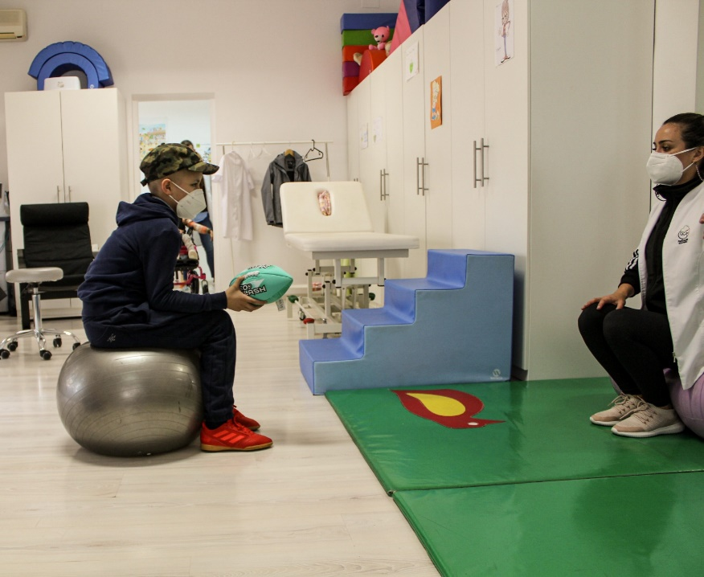
NUESTROS SERVICIOS FISIOTERAPIA
Desde el área de fisioterapia de Fundación Olivares queremos destacar las numerosas mejoras que se han realizado durante todo 2023.
Como cada año, recordar que nuestro objetivo principal es poder acompañar a los pacientes en el proceso de su enfermedad y ayudar a mejorar la independencia y la funcionalidad en
las actividades de la vida diaria.
El área de fisioterapia ofrece sus servicios en la sala de fisioterapia en la sede de la Fundación en La Noria, en planta en el Hospital Materno Infantil, a domicilio cuando el paciente lo requiere, incluso de forma online haciendo un seguimiento y acompañamiento al paciente durante todo el proceso.
Miryam, fisioterapeuta de Fundación Olivares
Atendemos a pacientes oncólogos-hematológicos y pacientes crónicos complejos y en estado paliativo.
Durante el año 2023, hemos conseguido incluir en nuestros tratamientos de rehabilitación la electroestimulación inalámbrica, la cual nos reduce el tiempo de terapia y aumenta los beneficios de esta.
Además, hemos conseguido incluir dentro del Hospital Materno Infantil la rehabilitación a través de las gafas de realidad virtual, un gran logro para ayudar a la mejora de la fisioterapia de manera complementaria y ayudando a que los ingresos de los pacientes sean más llevaderos.
PÁG. 15 NUESTROS SERVICIOS|FISIOTERAPIA

Slide 16
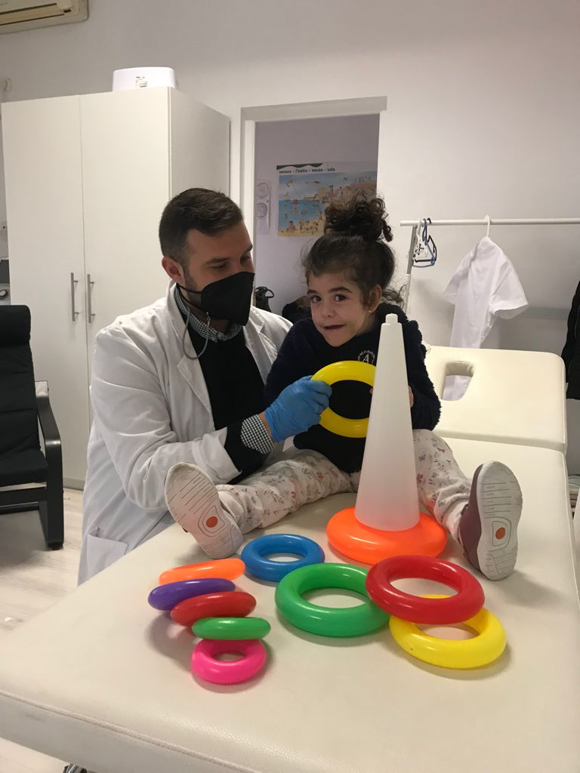
NUESTROS SERVICIOS LOGOPEDIA
La unidad asistencial de logopedia presta sus servicios a pacientes con enfermedades onco-hematológicas y otras patologías crónicas graves en la sede de la Fundación en La Noria, en el Hospital Materno Infantil y a domicilio.
Mi trabajo se centra en evaluar, diagnosticar y tratar a nivel de motricidad orofacial las estructuras, funciones de succión, masticación, deglución, respiración y fonoarticulación. Para ello, trabajo de manera directa con el equipo de la unidad de disfagia del Hospital Materno Infantil.
Se trabaja también en aquellas áreas del lenguaje, lectoescritura y voz que se ven alteradas debido a las secuelas que la enfermedad va dejando y se encuentran presentes en esas áreas. Este trabajo se hace en función del grado de afectación, el síndrome o trastorno de origen.
Álvaro, logopeda de Fundación Olivares
PÁG. 16 NUESTROS SERVICIOS|LOGOPEDIA

Slide 17
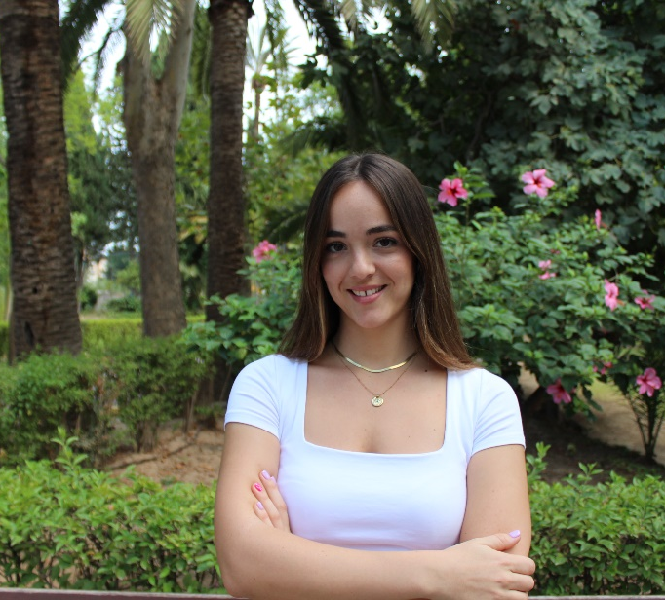
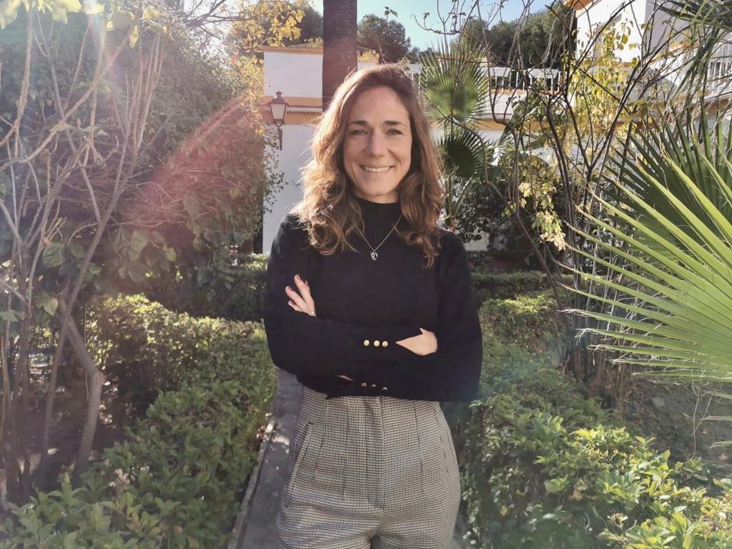
ORGANIZACIÓN DE EVENTOS
Y MARKETING DIGITAL
Difundir el mensaje de esperanza y apoyo a los niños, niñas y familias que luchan contra el cáncer es un auténtico placer y un trabajo que genera gran satisfacción. Llegar a más y más personas, concienciar sobre la importancia de la ayuda a estos pequeños guerreros y sus familias para recaudar los recursos necesarios con el objetivo de brindarles el cuidado y el apoyo que merecen en su difícil batalla, no tiene precio.
¡Gracias por permitirme un año más ser parte del Alma, la Magia y el Corazón de esta gran familia!
Este 2023 ha sido un año lleno de nuevos proyectos que nos han ayudado a poder financiar todos los servicios que ofrecemos totalmente gratuitos desde Fundación Olivares para que nuestros peques y sus familiares se sientan lo más arropados posible. Para ello, hemos organizado o participado en más de 43 eventos con diferentes temáticas en los que podemos decir que somos unos afortunados por ir de la mano de grandes empresas socialmente responsables, equipos humanos con principios muy necesarios sobre todo en la actualidad y personas ejemplares.
Además, seguimos teniendo a nuestro lado al sector hostelero con nuestra campaña “Sabores Solidarios”. Y cómo no hacer mención a “La Cadena de Corazones” a la que infinidad de colegios se han sumado a participar para continuar difundiendo y concienciando desde pequeños. Cada día, desde Fundación Olivares buscamos la forma de seguir adelante y hacer frente a una realidad de la que todos somos parte.
Clara, Marketing digital de Fundación Olivares
Mercedes, Organización de eventos de Fundación Olivares
PÁG. 17 NUESTROS SERVICIOS|ORGANIZACIÓN DE EVENTOS Y MARKETING DIGITAL

Slide 18
NUESTRO TRABAJO SESIONES REALIZADAS EN 2023
3.752
Sesiones de
terapias individuales
PÁG. 18 NUESTRO TRABAJO|SESIONES REALIZADAS EN 2023

Slide 19
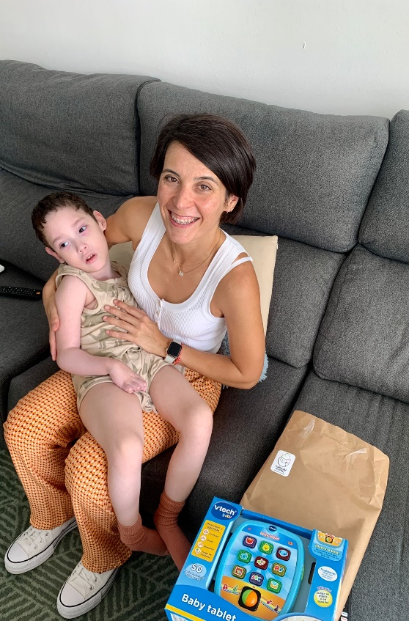
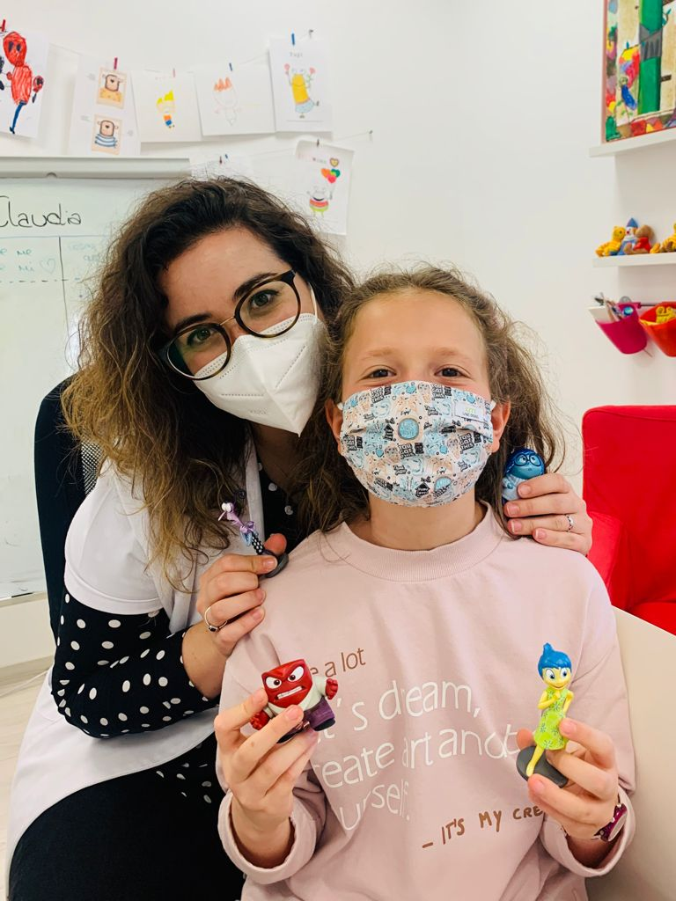
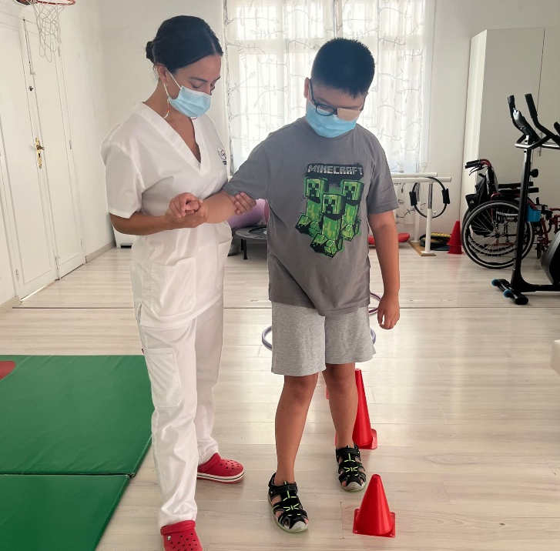
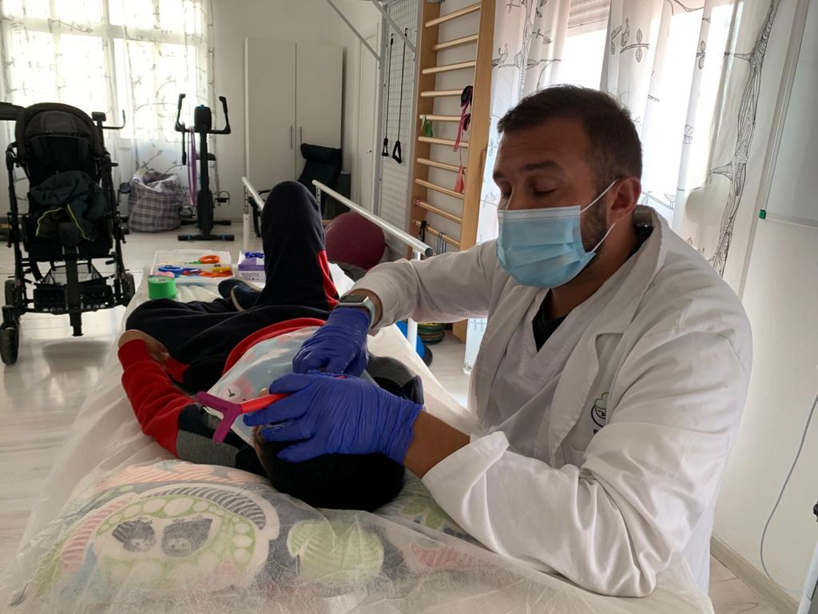
NUESTRO TRABAJO SESIONES REALIZADAS EN 2023
Naiara – Psicóloga Laura - Psicóloga
343 Sesiones 555 Sesiones
Miryam – Fisioterapeuta Álvaro – Logopeda
1.243 Sesiones 1.185 Sesiones
PÁG. 19 NUESTRO TRABAJO|SESIONES REALIZADAS EN 2023

Slide 20
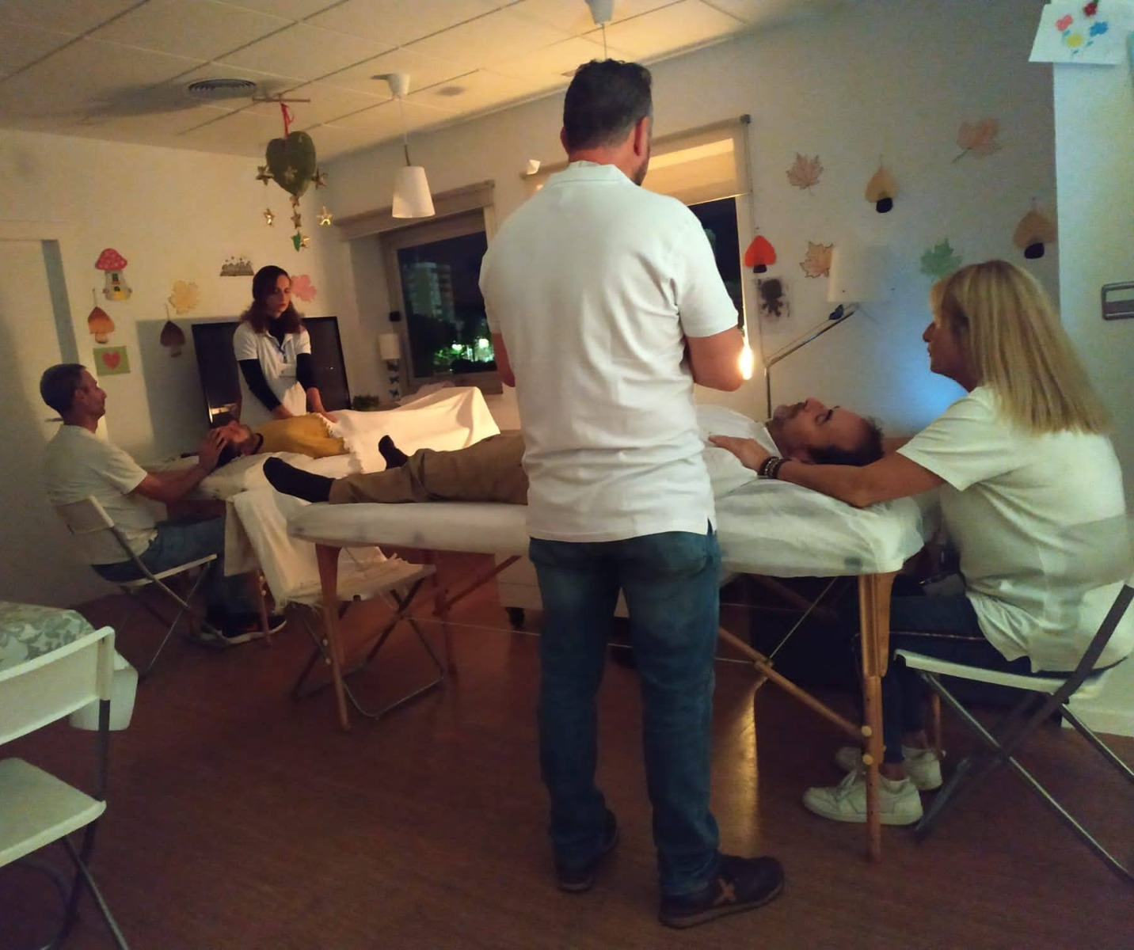
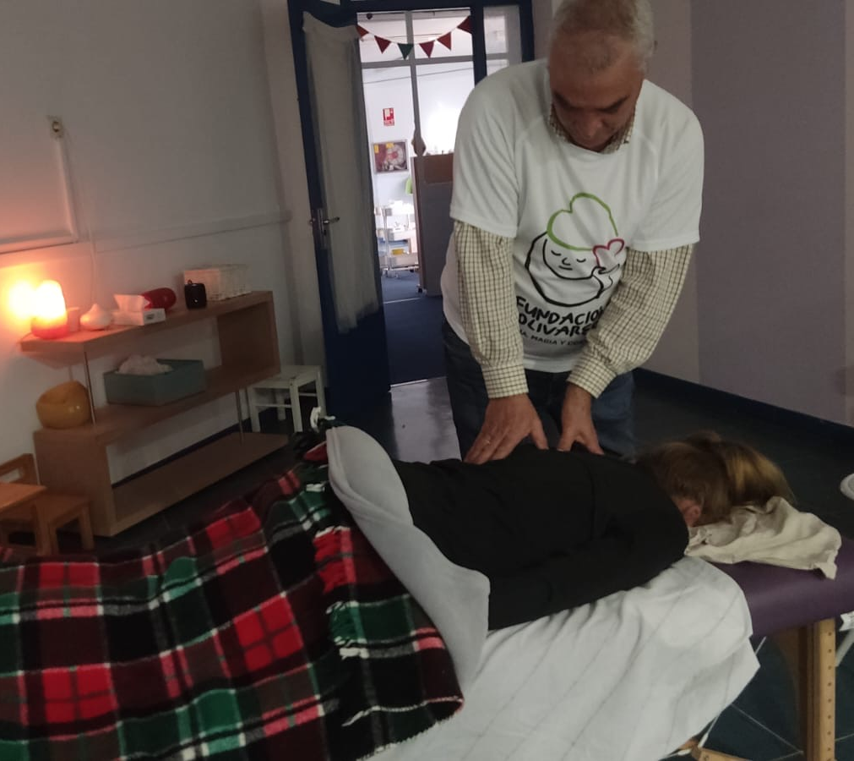
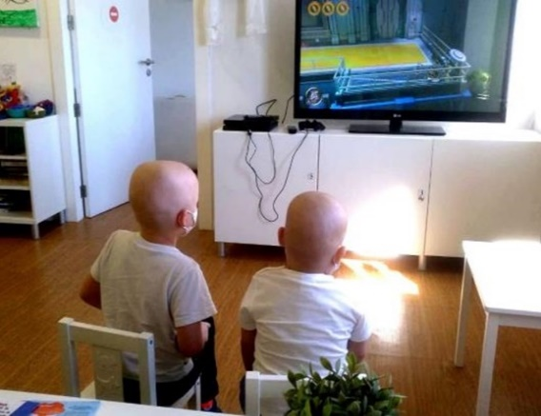
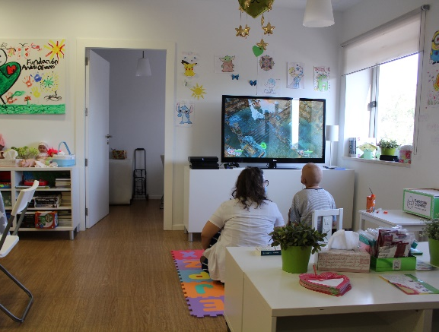
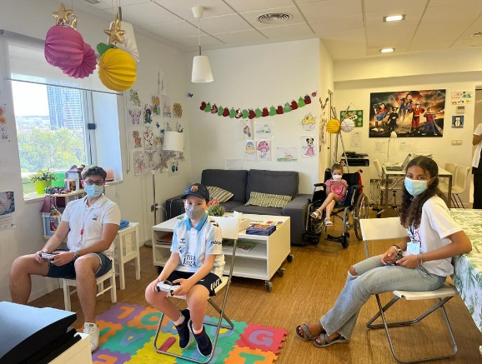
NUESTRO TRABAJO SESIONES REALIZADAS EN 2023
Reiki
Shiatsu
372 Sesiones
54 Sesiones
El papel que ofrece el Reiki y las terapias de relajación en Fundación Olivares está conectado muy directamente con el amor incondicional de entrega y acompañamiento hacia los niños y sus familiares.
Niños y adolescentes: 105
Padres/madres: 91
Personal sanitario: 176
Padres/madres: 54
SALA BLANCA
Visitas
Niños y adolescentes: 911
Padres, madres y otros acompañantes: 1.153
PÁG. 20 NUESTRO TRABAJO|SESIONES REALIZADAS EN 2023

Slide 21
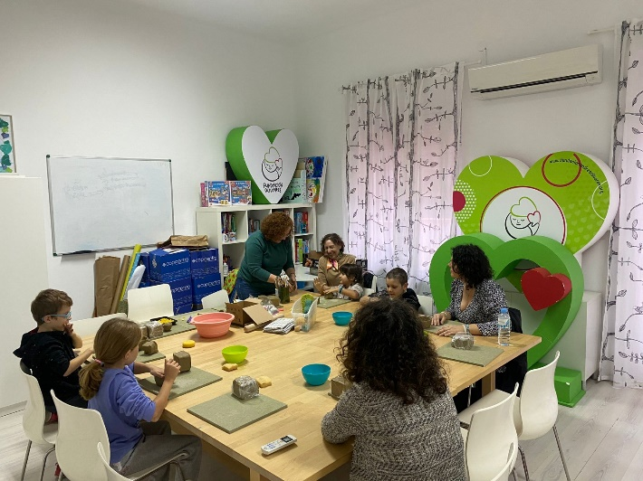
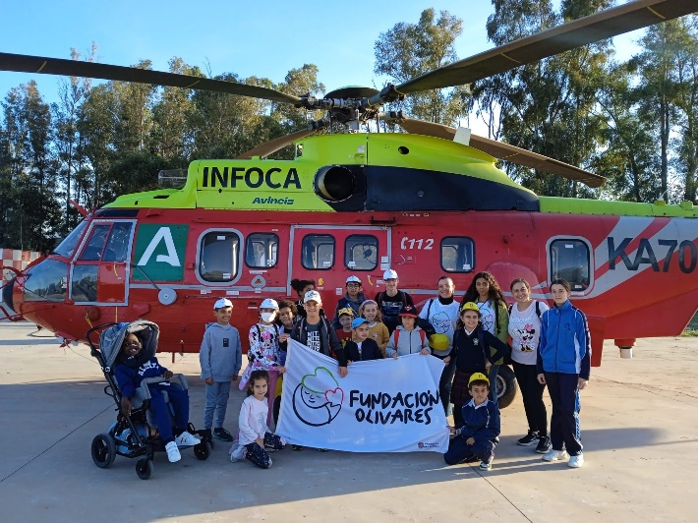
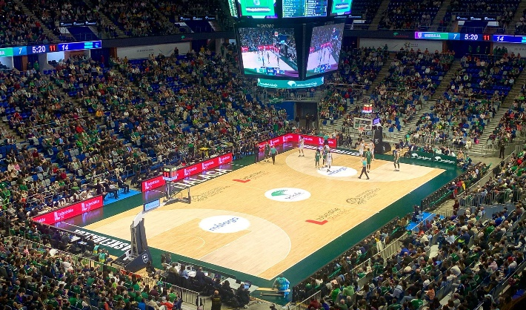
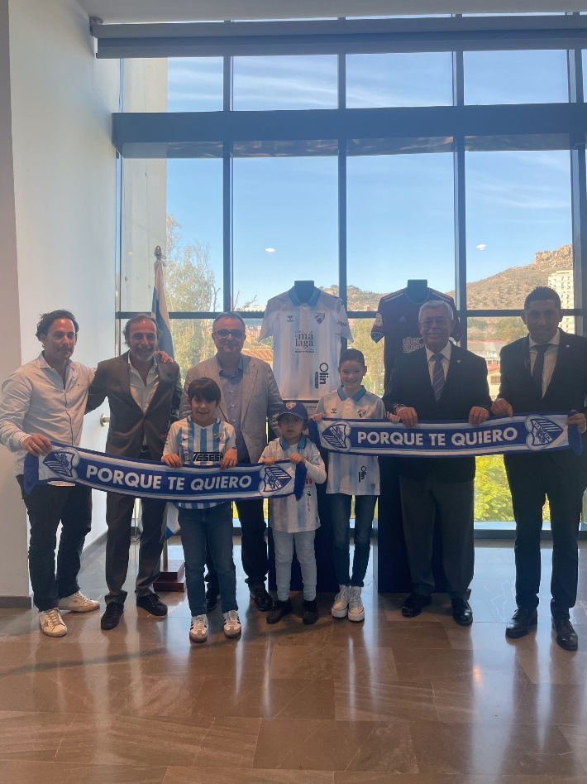
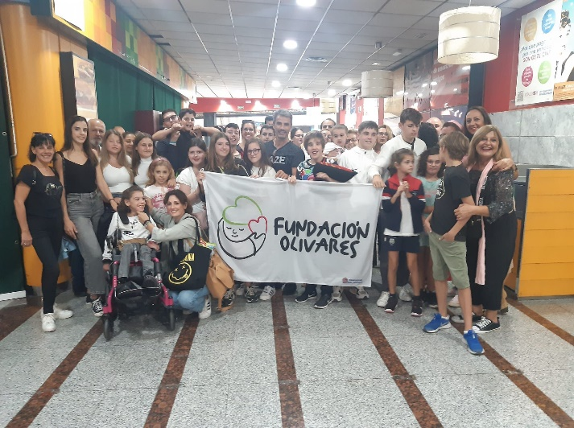
ACTIVIDADES
En 2023 se han realizado 49 actividades para todas las edades
que han disfrutado un total de 96 familias.
18 partidos (Unicaja, Copa Davis, Málaga CF)
13 actividades en nuestra sede en La Noria
18 actividades fuera de la sede
PÁG. 21 ACTIVIDADES

Slide 22
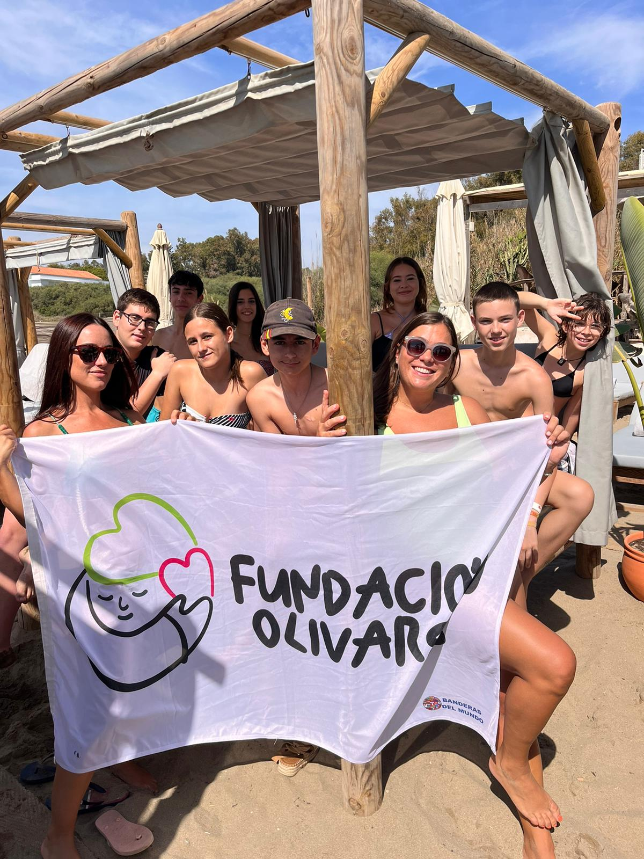
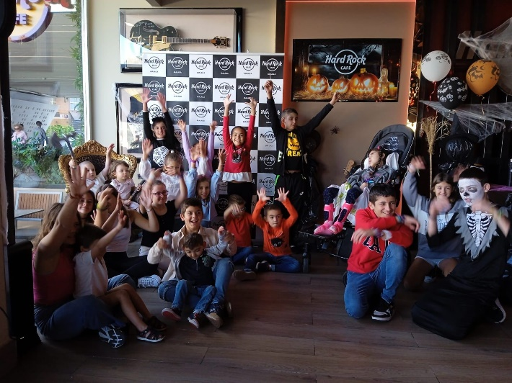
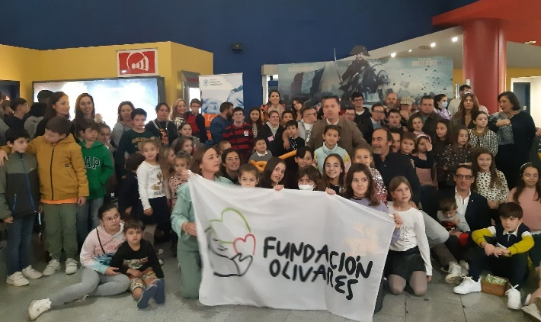
ACTIVIDADES
El año 2023 ha sido un período repleto de experiencias enriquecedoras para todos. A lo largo de este año, se han llevado a cabo diversas actividades diseñadas especialmente para nuestros niños y adolescentes y sus hermanos, abarcando todas las edades y brindando momentos de alegría compartida con sus padres y madres. Estas iniciativas no solo han fomentado la interacción social, sino que también han contribuido al desarrollo de habilidades sociales y emocionales, mejorando así su calidad de vida y promoviendo una perspectiva positiva frente a la enfermedad.
La solidaridad ha sido una constante evidenciada, nuestras familias han disfrutado de 18 partidos tanto del Unicaja, el Málaga CF y La Copa Davis. Además de la magia de 13 talleres inolvidables en nuestra sede, algunos de ellos con la participación de voluntarios corporativos de entidades y empresas como Opplus o La Caixa, que han logrado arrancar sonrisas a nuestros pequeños.
Hemos conocido la labor tan importante de los bomberos forestales, disfrutamos de un desayuno especial de Halloween en Hard Rock Café, hemos tomado el sol en camas balinesas y apoyamos la causa de la Fundación Aladina durante nuestra visita al cine.
No podemos pasar por alto el Campamento de Verano, una experiencia de cuatro días en la Sierra de las Nieves, donde no faltaron risas y actividades, como el tiro con arco o el rocódromo. Este campamento fue posible gracias a la colaboración del Excmo. Ayuntamiento de Málaga reafirmando el compromiso de todos en brindar momentos inolvidables a nuestros valientes niños y niñas.
PÁG. 22 ACTIVIDADES

Slide 23
COLABORACIONES
Organismo | Programas subvencionados
ALQUIBER | Apoyo logístico a través de vehículos y aportaciones económicas
PROAM INTEGRADA S.L. | Ayuda en los eventos organizados por la Fundación y donación económica
DIPUTACIÓN DE MÁLAGA | Cesión de Instalaciones en La Noria
CAJA GRANADA BANKIA | Servicio de psicología en el programa “Estamos a tu lado”
HIDRALIA | Donación para sufragar los gastos derivados de la oferta del servicio que se ofrece a nuestros usuarios
HOSPITAL REGIONAL UNIVERSITARIO | Cesión de instalaciones, apoyo emocional y actividades
DENTAL CLINIC | Donación para sufragar los gastos derivados de la oferta del servicio que se ofrece a nuestros usuarios
AVIATION GROUP | Cesión de instalaciones
CLEARDENT | Servicios gratuitos para familias y líneas de colaboración
MAHOU-SAN MIGUEL | Donación para sufragar los gastos derivados de la oferta del servicio que se ofrece a nuestros usuarios
SILVYS PROFESSIONAL | Donación para sufragar los gastos derivados de la oferta del servicio que se ofrece a nuestros usuarios
CAJASUR | Evento
ASOCIACIÓN DE JÓVENES EMPRESARIOS | Difusión entre las empresas asociadas
SERVIALL | Servicios para familias
TANATORIOS Y CREMATORIOS HUELVA | Servicios para familias
ONCOHEROES BIOSCIENCES | Investigación de medicamentos para el cáncer infantil
CAIXA BANK | Donación para sufragar los gastos derivados de la oferta del servicio que se ofrece a nuestros usuarios
PÁG. 23 COLABORACIONES

Slide 24
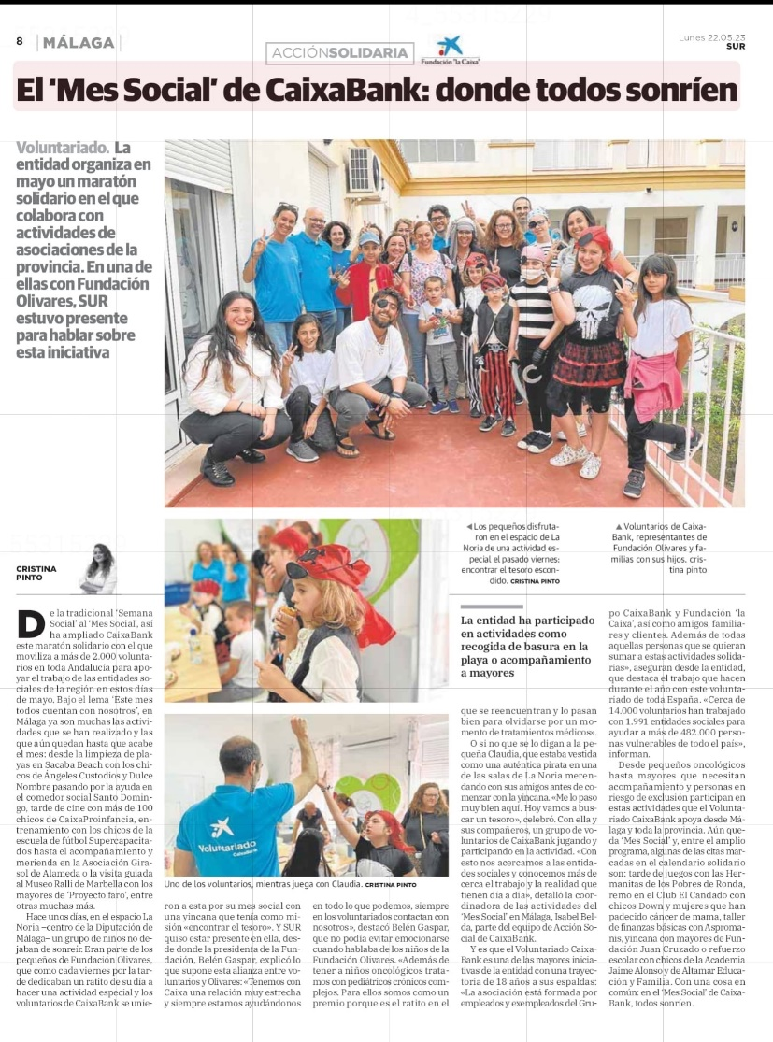
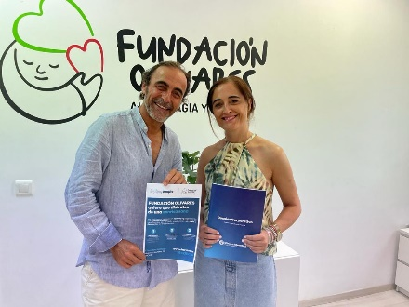
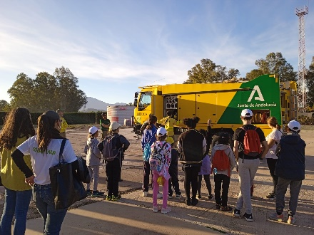
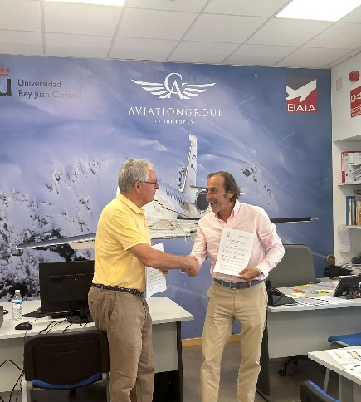
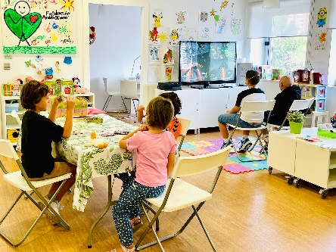
COLABORACIONES
Un año más, tenemos el orgullo de ser una de las entidades sociales elegidas por Fundación La Caixa para apoyar nuestro trabajo.
Los órganos de gobierno de la Fundación ”la Caixa”, la Fundación Cajasol y la Junta de Andalucía han vuelto a conceder a nuestro proyecto “Cuidados a pacientes crónicos complejos” la cantidad de 30.000€ en la convocatoria Andalucía 2023.
Con esta ayuda tenemos previsto poder ofrecer nuestros servicios durante 2024 a 113 familias derivadas por la Unidad de Crónicos Complejos y Cuidados Paliativos del Hospital Materno Infantil de Málaga. Psicología, logopedia, fisioterapia y trabajo social son los servicios que se están ofreciendo desde 2019 a estas familias y que, gracias a esta ayuda, se van a poder seguir realizando de manera totalmente gratuita.
El presupuesto anual de este proyecto es de 66.655,50€ al que haremos frente con la ayuda recibida y fondos propios.
Gracias de corazón por ayudarnos a poder seguir desempeñando nuestro trabajo.
PÁG. 24 COLABORACIONES

Slide 25
COLABORACIONES
Otros nuevos convenios y/o firmados con anterioridad son:
Adaptalia
ALME
Banco Mediolanum
Bus Turístico de Málaga
Clínica Dental Cuevas Queipo
Clínica Dental Gallardo & Jiménez
Club Baloncesto Rincón Basket
Código Base
Colegio de Abogados de Málaga
Colegio de Fisioterapeutas de Andalucía
Colegio Oficial de Farmacéuticos de Málaga
Cruz Roja
EADE
Educare Málaga S. Coop. And.
Centro Internacional María Montessori
FGUMA
FMAEC
Hospital Quirónsalud Málaga
Hospital Regional Universitario de Málaga
Ipsomedical
Koala Soluciones Educativas
MacArthurGlen Designer Outlet
Maireles & Asociados
Mansof
Martínez Echevarría Abogados
Muebles Acosta
My Sweet Paradise
Neurosumma
Oncohéroes
Open-Box
OPPLUS
Óptica Manoja
Parque Infantil Multiaventuras
RGB Mejorando Empresas
SportisLive
TCC Centro Comercial Abierto
Universidad de Málaga
PÁG. 25 COLABORACIONES

Slide 26
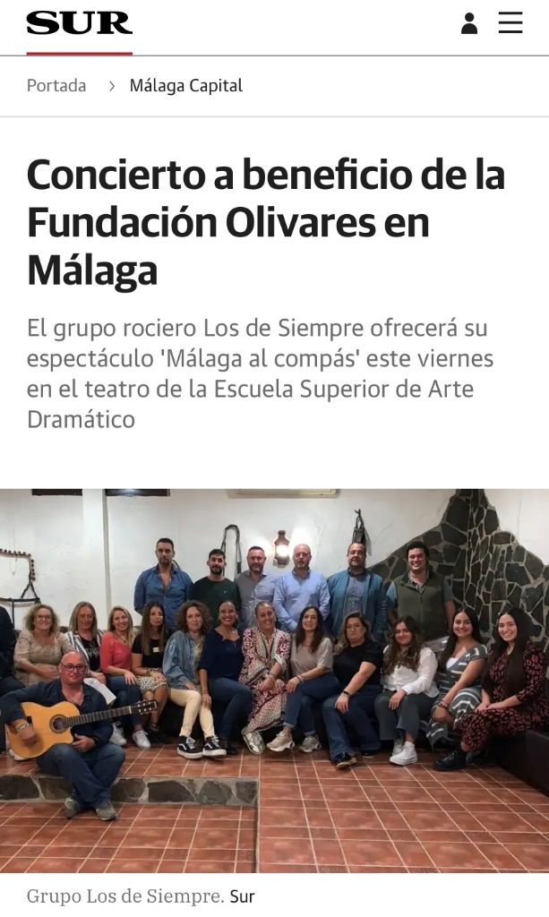
IMPACTO en medios
Comunicación online
WEB
BOLETÍN
FACEBOOK
LINKEDIN
INSTAGRAM
YOUTUBE
58.491 visitas
12 subidos a la web
70.293 seguidores
1.815 seguidores
9.169 seguidores
785 suscriptores
Otros medios de difusión
Otros Medios de
PÁG. 26 IMPACTO EN MEDIOS

Slide 27
AGRADECIMIENTO
Gratitud y compromiso
Esas son las dos palabras que definen nuestro trabajo.
Gratitud por poder ayudar a los demás.
Compromiso con todas las familias que se nos acercan buscando un poco de calor en momentos difíciles.
Todos los que formamos la familia de Fundación Olivares tenemos un firme compromiso: ofrecer lo mejor de nosotros para mejorar la calidad de vida de nuestros peques y sus familias. Y nos sentimos realmente agradecidos por poder aportar nuestro granito de arena en la construcción de una sociedad más humana y justa.
GRACIAS, QUERIDAS FAMILIAS,
POR DEJARNOS FORMAR PARTE DE VUESTRAS VIDAS.
PÁG. 27 AGRADECIMIENTO

Slide 28
WEBSITE
TELÉFONOS
EMAIL
LOCALIZACIÓN
www.fundacionolivares.org
952 30 10 69
636 59 09 73
info@fundacionolivares.org
Edificio La Noria
Av. del Arroyo de los Ángeles, 50
29011 - MÁLAGA

